Slide 1

Облачные и туманные вычисления 0:
Автоматизированное создание индексов БД на основе существующих запросов
Кульбако Артемий, P34112
ИСУ: 265570

Slide 2
КОНЦЕПТ
Разработать приложение, которое автоматически создать наилучшие индексы в базе данных на основе используемых запросов к существующей БД.
Идея родилась из рабочей задачи, когда появилась необходимость ускорить очень сложный (> 50 строк) и очень долгий (> 1 мин выполнения) запрос к MongoDB. Надёжнейшим и быстрейшим вариантом оказалось создание Python-скрипта, который сам переберёт все возможные комбинации индексов для полей и таблиц, фигурируемых в запросе, и выберет наиболее оптимальный по скорости работы и/или памяти.

Slide 3
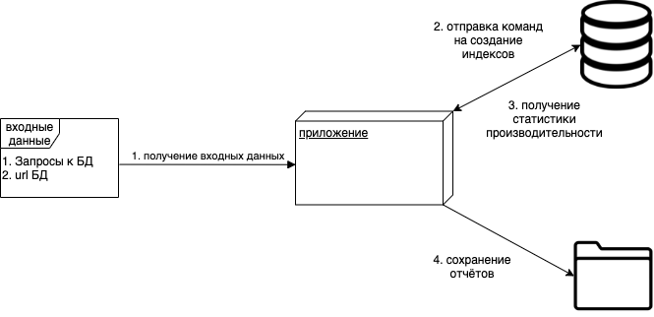
АРХИТЕКТУРА
Клиентское приложение (может быть веб-приложением, но изначально планируется консольный клиент)
Среда выполенения приложения
База данных
Файловое хранилище
Брокер сообщений? (зависит от времени и сложности реализации остальных компонентов)

Slide 4

Спасибо за внимание!
www.ifmo.ru

